Slide 1
Медицинская академия имени С.И. Георгиевского ФГАОУ ВО «КФУ им. В.И. Вернадского»
ПРИМЕНЕНИЕ ТРАКЦИОННО-ЭКСТЕНЗИОННОЙ МЕТОДИКИ ДЛЯ ЛЕЧЕНИЯ БОЛЬНЫХ С ОСТЕОХОНДРОЗОМ ПОЗВОНОЧНИКА И ЕГО ОСЛОЖНЕНИЯМИ В СОВОКУПНОСТИ С ГРАВИТАЦИОННОЙ ТЕРАПИЕЙ ПО УКРЕПЛЕНИЮ МЫШЕЧНОГО КОРСЕТА
Под редакцией д.мед.н., профессора, профессора кафедры медицинской реабилитации, спортивной медицины и адаптивной физической культуры Бобрика Ю. В.
Врач-невролог, мануальный терапевт
Гусарев Сергей Владимирович
Симферополь
2023

Slide 2
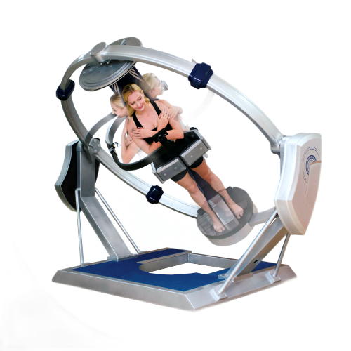
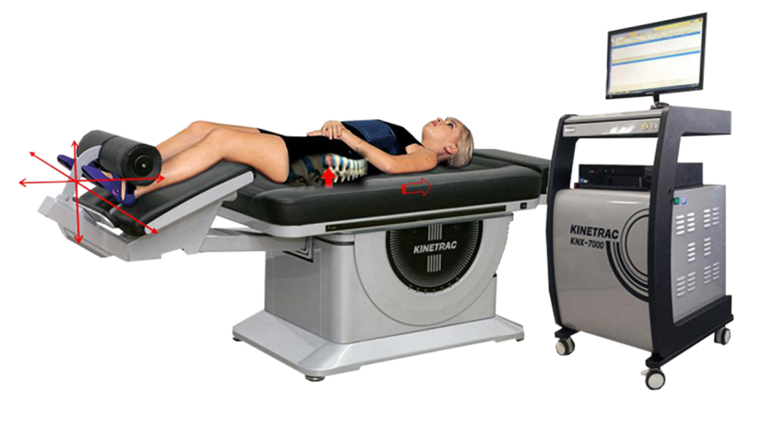
Вашему вниманию будут представлены два инновационных роботизированных комплекса для лечения, профилактики заболеваний позвоночника, опорно-двигательного аппарата и укрепления мышечного корсета.
Тракционно-экстензионная роботизированная система KINETRAC KNX 7000
Роботизированная система гравитационного тренинга
3D NEWTON

Slide 3
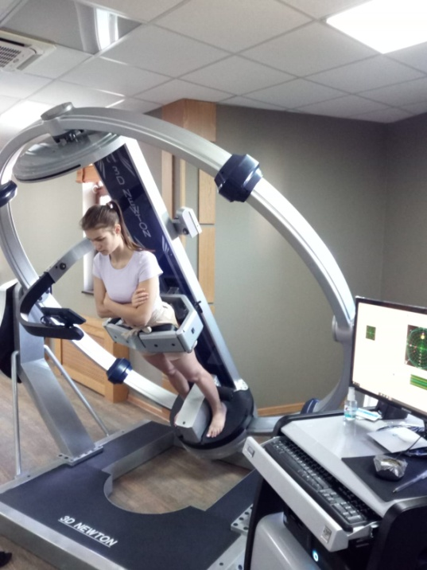
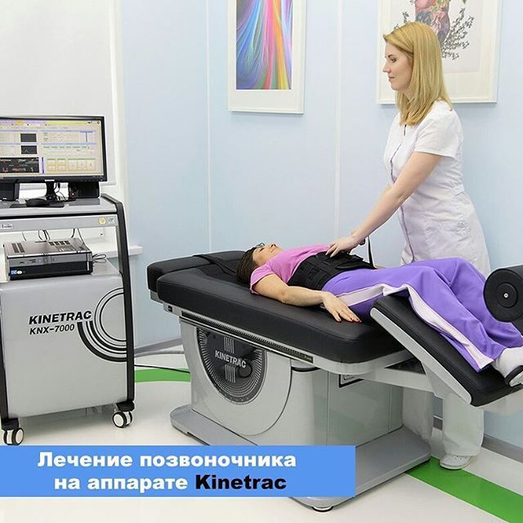
Презентация составлена на базе данных исследований проводимых в НИИ Травматологии и ортопедии им. Р. Р. Вредена (Санкт-Петербург), и ведущих медицинских клиниках Азии, Европы, и России, а также основываясь на результатах личных апробаций в санаторно-курортных учреждениях Южного Федерального округа и на территории Москвы.

Slide 4
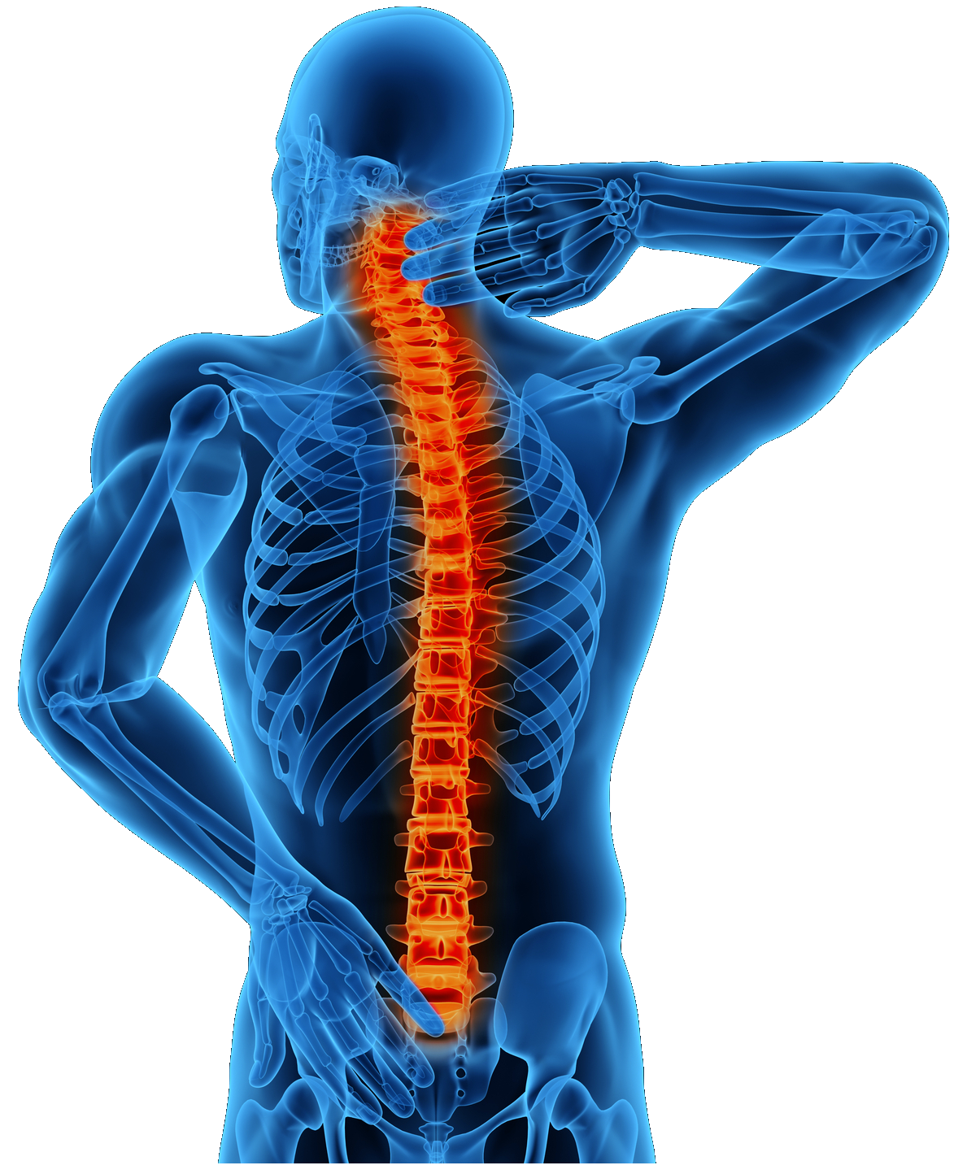
АКТУАЛЬНОСТЬ ПРОБЛЕМ
ЗАБОЛЕВАНИЙ ПОЗВОНОЧНИКА
В последние годы во всём мире наблюдается рост заболеваемости остеохондрозом позвоночника (ОХП).
Если 40 лет назад в научных источниках говорилось о том, что у каждого пятого человека по достижении 40-летия обнаруживаются синдромы остеохондроза, 20 лет назад отмечалось, что страдает каждый третий сорокалетний, то в настоящее время в отечественной и зарубежной литературе утверждается, что к 40 годам абсолютно все на своём примере "знакомятся" с синдромами манифестирующего остеохондроза.

Slide 5
АКТУАЛЬНОСТЬ ПРОБЛЕМ ЗАБОЛЕВАНИЙ ПОЗВОНОЧНИКА
Также возросла частота такого осложнения ОХП, как грыжеобразование, в т.ч. в молодом возрасте, в связи с чем растёт число оперативных вмешательств по поводу данного осложнения, что ведет за собой длительную реабилитацию, а в некоторых случаях приводит к инвалидности:
В США в год проводится около 200 тыс. операций по экстракции грыжевых выпячиваний межпозвонковых дисков (при цене такой операции $ 30.000). Только на блокады триггерных зон, связанных с остеохондрозом, ежегодно тратится до 10 млрд. долларов.
В Великобритании каждый год более 5 млн. человек обращаются к врачам с болями в спине дискогенного происхождения. Официально на лечение тратится 1,6 млрд. евро, неформальные потери исчисляются в 10,6 млрд. евро.
В Южной Корее пропорционально с увеличением количества операций на позвоночнике увеличилось количество медицинских споров. Кроме того с растущим негативным отношением к хирургическим операциям у пациентов с грыжами дисков и растущим желанием выздороветь без хирургического вмешательства, наблюдается рост спроса на оборудование обеспечивающее реабилитацию посредством упражнений.
Таким образом, проблема рационального лечения ОХП, прежде всего, болевого синдрома, с акцентом на неоперативные методы лечения, является одной из самых актуальных в вертеброневрологии, а также в травматологии и ортопедии.

Slide 6
АКТУАЛЬНОСТЬ ПРОБЛЕМ ЗАБОЛЕВАНИЙ ПОЗВОНОЧНИКА
Одним из наиболее часто используемых методов, входящих в комплекс консервативного лечения ОХП, в том числе при грыжах межпозвонковых дисков, является сухое скелетное вытяжение позвоночника.
Тракционная терапия является патогенетически обоснованным методом лечения неврологических проявлений ОХП. Многочисленными исследованиями установлено, что во время тракции расстояние между телами позвонков увеличивается на 1-2,5 мм, а вертикальный размер межпозвонковых отверстий – на 0,2-0,65 мм. Эти анатомо-топографические изменения приводят к уменьшению давления межпозвонкового диска на переднее внутреннее венозное сплетение и заднюю продольную связку, что, в свою очередь, ведёт к уменьшению венозного и ликворного застоя и снижению отёка корешков и межпозвонковых связок. При этом уменьшается также раздражение интерорецепторов вен и окончаний синувертебральных нервов. Значительно уменьшается при проведении тракции внутридисковое давление, что порождает своеобразный эффект «всасывания» – втягивание студенистого ядра внутрь диска.
Тем не менее, эффективность данного метода зачастую явно недостаточна, поскольку продольное вытяжение позвоночника в одной плоскости не устраняет все этиопатогенетические механизмы заболевания, поэтому продолжается поиск наиболее оптимальных методов, учитывающих биомеханику позвоночника и этиопатогенез ОХП.

Slide 7
АКТУАЛЬНОСТЬ ПРОБЛЕМ ЗАБОЛЕВАНИЙ ПОЗВОНОЧНИКА
Как известно, в России и других странах до настоящего времени при лечении ОХП используется методика, направленная на «кифозирование» позвоночника. Основным аргументом сторонников данного метода лечения является тезис о том, что сгибание (флексия) увеличивает резервные пространства позвоночного канала, расширяет межпозвонковые отверстия, создавая условия для уменьшения компрессии ущемлённого грыжей корешка, а также то, что при разгибании (экстензии) позвоночника велика вероятность секвестрации грыжи диска.
Однако, на самом деле, не всё так однозначно. С одной стороны, сгибание позвоночника, действительно, вызывает увеличение расстояния между задними частями тел позвонков, но, с другой стороны, флексия не только не уменьшает компрессию ущемлённых корешков, а, напротив, увеличивает натяжение корешков и степень их компрессии грыжей диска, а также усиливает натяжение задней продольной связки, в том числе за счёт давления на неё пульпозного ядра, провоцируя тем самым новые очаги грыжеобразования или ухудшая течение уже имеющихся грыж.
[Inufusa A. et al., 1996, Nazari J. et al., 2011]

Slide 8
АКТУАЛЬНОСТЬ ПРОБЛЕМ ЗАБОЛЕВАНИЙ ПОЗВОНОЧНИКА
В последние годы всё большую популярность в лечении ОХП приобретает методика, “противоположная” кифозированию и направленная на «лордозирование» позвоночника. Сторонники данного метода считают, что разгибание (экстензия) позвоночника вызывает уменьшение расстояния между задними частями тел позвонков, уменьшение натяжения задней продольной связки и, следовательно, уменьшение степени компрессии и натяжения корешков, при этом пульпозное ядро диска кзади не смещается, т.е. провоцирования новых очагов грыжеобразования не происходит. [Apfel C. et al., 2010]
Таким образом, экстензия позвоночника, совмещенная с его тракцией, позволяет увеличить высоту диска преимущественно за счет передней части, увеличить расстояние между передними частями позвонков, уменьшить степень натяжения корешков и натяжение задней продольной связки, одновременно снижая вероятность секвестрации грыжи при экстензии, что тем самым приводит к уменьшению болевого синдрома у больных ОХП, как осложненного грыжеобразованием, так и без грыжеобразования.

Slide 9
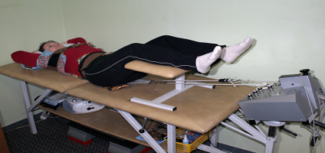
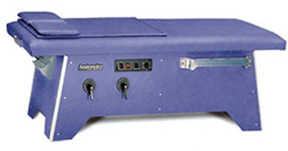
АКТУАЛЬНОСТЬ ПРОБЛЕМ ЗАБОЛЕВАНИЙ ПОЗВОНОЧНИКА
В медцентрах России до настоящего времени применялись
два типа тракционных столов (работающих в одной и двух плоскостях):
FINNTRAC
ANATOMOTOR
Мы рассматриваем новейшую тракционно-экстензионную роботизированную систему KINETRAC KNX 7000 (Ю. Корея), оснащенную программой для работы декомпрессора, поддерживающего движения позвоночника в трех плоскостях.

Slide 10
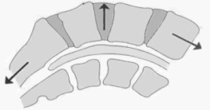
ТРАКЦИОННО-ЭКСТЕНЗИОННАЯ МЕТОДИКА
Во время тракции в поясничном отделе создаётся дополнительное точечное экстензионное усилие, и позвоночник лордозируется, в результате чего расстояние между позвонками в переднем отделе становится больше, чем в заднем, при этом степень натяжения передней продольной связки превосходит натяжение задней. Благодаря этому возникает биомеханически обоснованная и целесообразная разность осмотического давления внутри межпозвонкового диска – в задних отделах создаётся более высокое давление, чем в передних. Это способствует перемещению компонентов ядра диска из дорсальных отделов ПДС в вентральные.

Slide 11
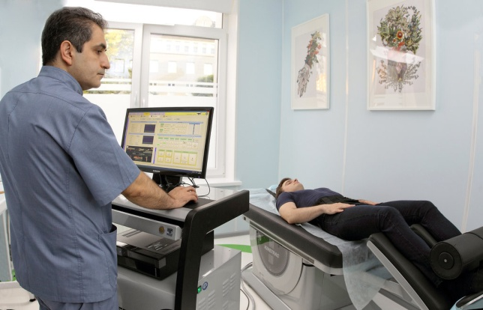
ТРАКЦИОННО-ЭКСТЕНЗИОННАЯ МЕТОДИКА
Кроме того, терапевтическое действие тракции в сочетании с экстензией проявляется в уменьшении мышечных контрактур в пораженном ПДС, причём данная методика позволяет воздействовать преимущественно на мышцы, сгибающие позвоночник, в основном, на подвздошно-поясничную, квадратную мышцу поясницы и др., в результате чего снижается степень региональных и генерализованных миофиксаций, активно формирующих основные патогенетические звенья проявлений остеохондроза, т.е. оптимизируется двигательный стереотип. Всё это активизирует механизмы патогенеза и ведёт к восстановлению исходных, «правильных» биомеханических взаимоотношений между позвонками с формированием лордоза.
Таким образом, при тракционно-экстензионной терапии происходит воздействие на несколько механизмов формирования боли – компрессионно-неврологический, ишемический, миофасциальный, а также психогенный.

Slide 12
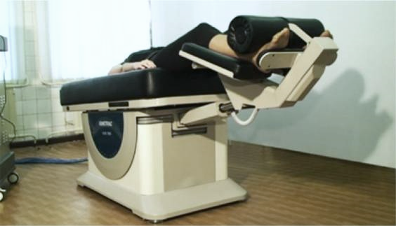
МЕТОДИКА ЛЕЧЕНИЯ
Базовая терапия (у всех больных):
- ФТЛ, ЛФК, массаж;
- инфузионная терапия (НПВС, сосудистые средства).
Тракционно-экстензионная терапия на комплексе Kinetrac KNX-7000
Тракционное усилие по оси позвоночника обеспечивается за счёт наклона поверхности стола и зависит от угла наклона. Начинается тракция с угла в 0,1º и увеличивается от процедуры к процедуре, в зависимости от бальной оценки боли (уменьшения её от исходного уровня). К 10 процедуре угол наклона достигает, как правило, 30º.

Slide 13
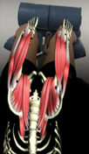
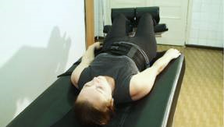
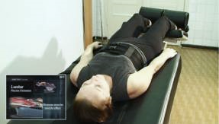
МЕТОДИКА ЛЕЧЕНИЯ
Для уменьшения мышечно-тонического синдрома проводится отклонение ножного блока поочерёдно влево и вправо, а также вниз.
Угол отклонения ножного блока в стороны варьирует от 1 до 3 единиц (1 единица = 5 градусов) , в зависимости от уровня боли, увеличиваясь по мере уменьшения боли, и достигая обычно к 10 процедуре значения 3
(15 градусов).

Slide 14
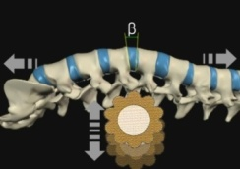
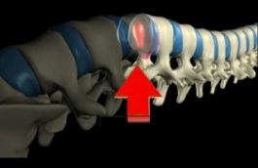
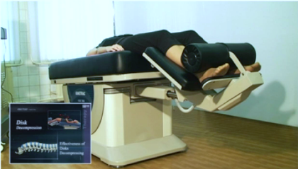
МЕТОДИКА ЛЕЧЕНИЯ
Экстензионное усилие обеспечивается работой экстензионного ролика и варьирует от 1 до 10 единиц (1единица = 1см). В начале курса процедур ролик работает в интервале от 1 до 4 единиц, увеличивая свою рабочую амплитуду от процедуры к процедуре на 1 единицу и, в зависимости от уровня боли, достигает к концу лечения 7-9 единиц.

Slide 15
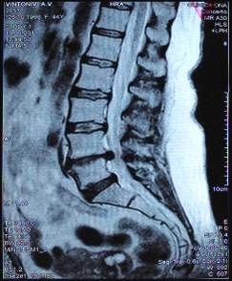
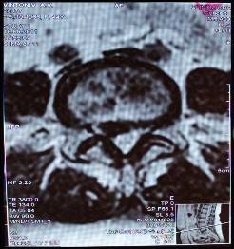
КЛИНИЧЕСКИЙ ПРИМЕР
Больная В., 42 лет, обратилась с жалобами на острую боль в области поясницы, иррадиирующую по задне-боковой поверхности правого бедра и голени, онемение в ноге. Боль усиливалась при кашле или чихании, перемене позы, при физических нагрузках, наклоне вперёд.
Считает себя больной более 20 лет. Боль возникала 3-4 раза в год, продолжительностью по 2-3 недели. Данное обострение считает самым значительным, когда утром испытала резкую боль в поясничном отделе, впервые возникла иррадиация болей в ногу.
При осмотре было установлено: пациентка – гиперстеник, стремится к анталгической позе, выраженная болезненность при пальпации остистых отростков и паравертебральных мышц (больше справа) на уровне L₃-S₁, щадит правую ногу при ходьбе, движения в правом тазобедренном суставе ограничены из-за боли, положительные симптомы Ласега (от 15º), Нери-Линдера, отмечаются мышечно-тонические синдромы справа – psoas-синдром и синдром грушевидной мышцы, окружность правой голени меньше левой на 3 см.
При опросе по ВАШ больная оценила свою боль в 10 баллов.
При МРТ-исследовании выявлена парамедианная грыжа диска L₄-L₅ до 9 мм в диаметре, со склонностью к секвестрации, с компрессией правого корешка.

Slide 16
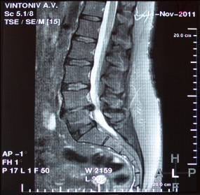
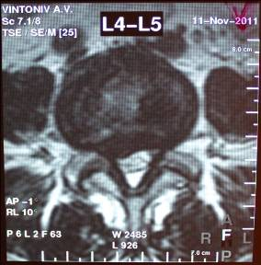
КЛИНИЧЕСКИЙ ПРИМЕР (продолжение)
До обращения к нам больной было предложено оперативное лечение, от которого она отказалась.
Нами проведено лечение с применением базисной и тракционно-экстензионной терапии. Выполнено 10 процедур, применено тракционно-эктензионное усилие при наклоне стола до 18º и амплитуде движения экстензионного ролика до положения 8 к последней процедуре.
После второго сеанса пациентка почувствовала облегчение, в конце курса лечения она оценила свою боль на 0 баллов, ей были даны рекомендации по ограничению физической нагрузки, ношению корсета, упражнениям ЛФК по экстензионной методике.
Через 2 месяца жалоб на боли нет (0 баллов по ВАШ). Больная отмечает лишь, что в конце дня возникает лёгкое онемение задней поверхности правой голени. Объективно: щадящей походки и анталгической позы нет, отмечается небольшое напряжение мышц поясничной области, при пальпации паравертебральные мышцы безболезненны.
При повторном МРТ-обследовании отмечена минимальная положительная динамика (сохраняется грыжа до 8 мм).

Slide 17
Аппарат KINETRAC зарегистрирован на территории РФ как медицинское оборудование, являющееся альтернативой хирургическому лечению, межпозвоночных грыж. Эффективность данного аппарата подтверждена множественными клиническими исследованиями, проведенными в ФГБУ «Российском научно-исследовательском институте травматологии и ортопедии им. Р. Р. Вредена» Минздрава России, г. Санкт-Петербург, на основании которых было разработано методическое пособие.
Результаты исследований убедительно показали преимущество методики трехплоскостного тракционно-экстензионного воздействия на позвоночник перед традиционными методиками одно- и двух- плоскостных вытяжений.
Опыт применения изученной тракционно-экстензионной методики свидетельствует о ее высокой эффективности по сравнению с базисным консервативным лечением. Комплексная терапия с включением апробированной методики может с успехом использоваться для лечения больных остеохондрозом позвоночника, как с грыжеобразованием, так и без него.
Вопреки распространенному мнению об опасности экстензии позвоночника при наличии больших грыж межпозвонковых дисков мы наблюдали значительный регресс болевого синдрома и другой клинической симптоматики при проведении комплексного консервативного лечения, несмотря на отсутствие существенной динамики МРТ-данных.

Slide 18
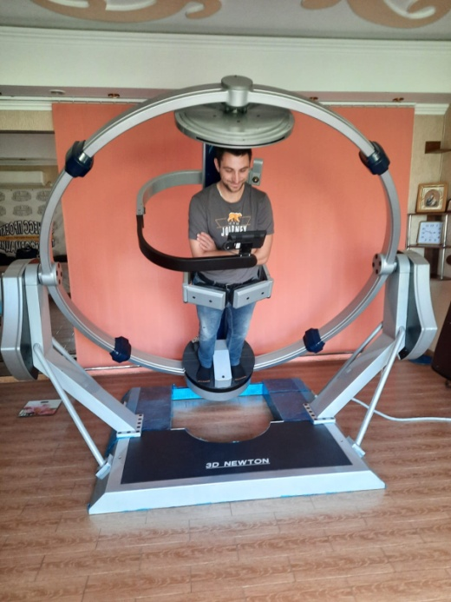
Заболевания позвоночника являются в большинстве случаев следствием атрофии мышц спины, поэтому для достижения максимального лечебного эффекта от сеансов на аппарате Kinetrac рекомендуется производить упражнения, нацеленные на закрепление эффекта вытяжения и укрепления мышечного корсета. Одним из лучших на данное время лечебных комплексов, решающих эту задачу, является аппарат для гравитационной терапии 3D NEWTON.
Мы позиционируем наше оборудование не как панацею
в лечении позвоночника, а как решение рационального комплексного лечения.

Slide 19
РОБОТИЗИРОВАННАЯ СИСТЕМА ГРАВИТАЦИОННОГО ТРЕНИНГА
Постуральный контроль на основе биологической обратной связи (визуальной и аккустической) на аппарате 3D-NEWTON
Notes:
19

Slide 20
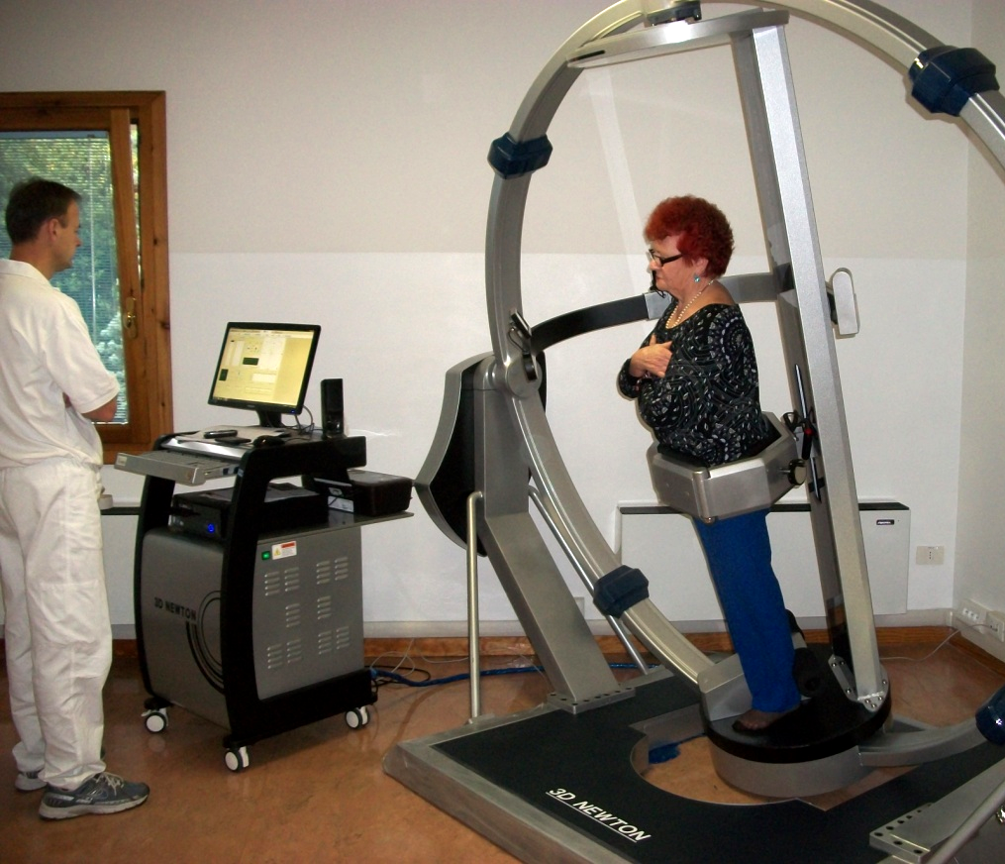
3D-NEWTON разработан для лечения и профилактики болей в пояснице, вызванных неустойчивостью позвоночника
Пояснично-тазовая устойчивость зависит от мышц туловища (глобальных и локальных мышц).
Неустойчивость туловища может вызывать боль в пояснице.
Укрепление пояснично-тазовых мышц важно не только для лечения болей в пояснице, но и для предотвращения данных болей.

Slide 21
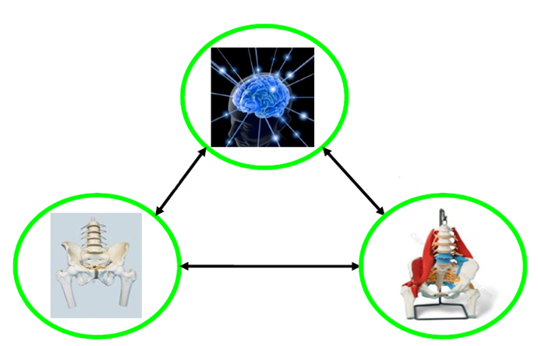
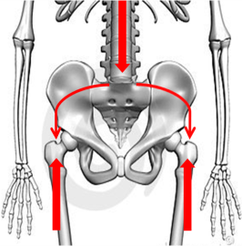
Устойчивость позвоночника зависит от трёх подсистем (Panjabi, 1992)
Подсистема контроля (нервный контроль)
Пассивная подсистема
(позвонки, суставы,
диски, связки)
Активная подсистема
(мышцы туловища
и таза)

Slide 22
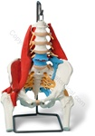
АКТИВНАЯ ПОДСИСТЕМА
Главный мобилизатор
Прямая мышца живота
Наружная косая мышца живота
(боковые волокна)
Мышца, выпрямляющая позвоночник
Главный стабилизатор
Внутренняя косая мышца живота
Наружная косая мышца живота (средние волокна)
Локальный стабилизатор
Поперечная мышца живота
Многораздельные мышцы
Активная подсистема обеспечивает сегментальную устойчивость и производит стабильное движение. (Gibbons & Comerford, 2001)
Укрепление локальных и глобальных мышц приводит к увеличению пояснично-тазовой устойчивости.
Notes:
22
Global muscles은 기능에 따라 다시 mobilizer, stabilizer로 분리할 수 있음
Local stabilizer: segmental stability
Global stabilizer: eccentrically to control range of motion
produce movement with stability
Global mobility: 움직임에 주로 관여
load or high speed movement 시 eccentric contraction을 통해 stability 제공
22

Slide 23
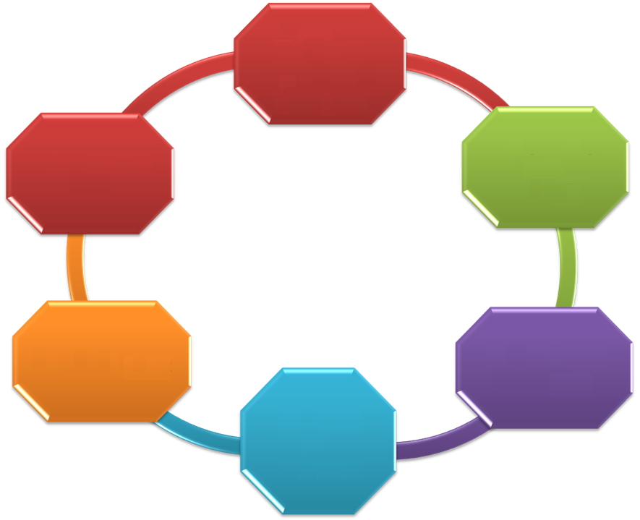
Мышечный дисбаланс
(напряжённость и слабость)
Ослабленный характер движений
Пояснично-тазовая боль
Цикл костно-
мышечной боли
(Lund et al.,1991)
Неисправное усвоение двигательного навыка
Постуральные изменения
Изменённая проприоцепция
Notes:
23
근육의 약화가 일어나게 되면 다음과 같은 변화가 나타나 stability에도 영향을 주게 되어 통증을 야기할 수 있다.
23

Slide 24
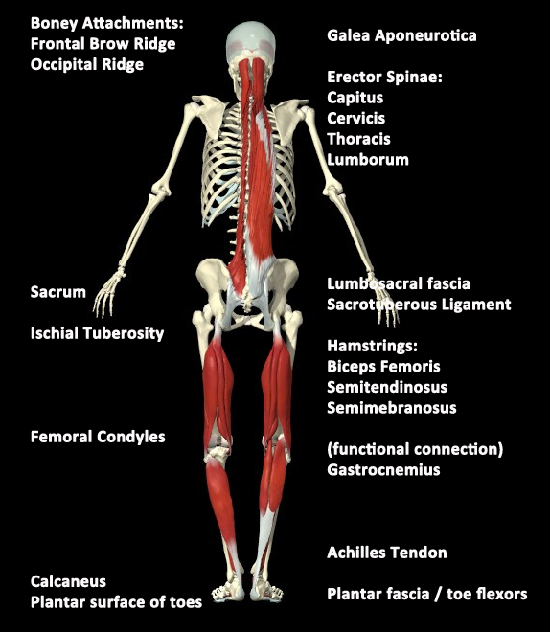
ВАЖНОСТЬ АНТИГРАВИТАЦИОННЫХ МЫШЦ
Главная функция: разгибание лодыжек, колен, бедер, спины.
Благодаря тонусу, мышцы сопротивляются постоянному напряжению из-за силы тяжести, и поддерживается нормальная осанка.
Антигравитационные мышцы активируются, когда нужно сопротивляться силе тяжести.
Многораздельные мышцы более активированы, чем подвздошно-рёберная мышца при удерживании туловища.
(Ng et al., 1997)
Активность мышц туловища увеличивается с увеличением угла наклона тела.
(Anders et al., 2008)
Notes:
24
those muscles, mainly extensors of the knees, hips, and back, that by their tone resist the constant pull of gravity in the maintenance of normal posture
24

Slide 25
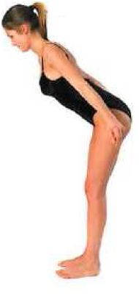
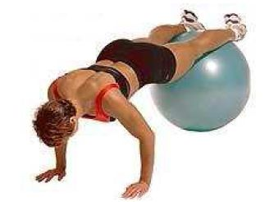
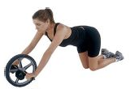
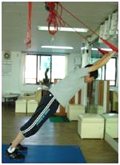
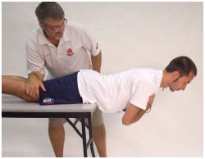
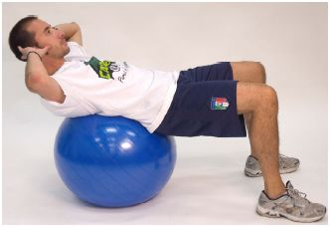
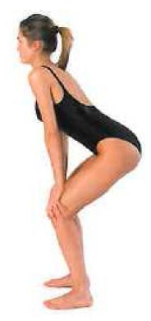
УСТРОЙСТВА ДЛЯ ЛЕЧЕНИЯ НЕУСТОЙЧИВОСТИ ТУЛОВИЩА
Устройства с неустойчивым
состоянием
Высокая экономичность и удобство, но непрактичность для пожилых людей и людей с ограниченными возможностями.
Отсутствие возможности получать количественные результаты упражнений.
Notes:
25
슬링, 불안정한 지지면을 이용한 운동
25

Slide 26
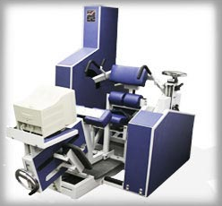
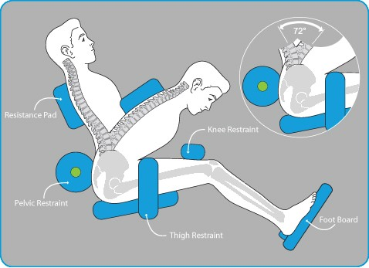
УКРЕПЛЕНИЕ МЫШЦ СПИНЫ
Существуют различное кизеонологическое оборудование для реабилитации конечностей.
Одним из недостатков существующего оборудования является сложность эффективного укрепления брюшных мышц и мышц спины.
Notes:
26
메덱스 이름을 넣어도 될지 몰라서 일단 이름은 이렇게 적었습니다.
26

Slide 27
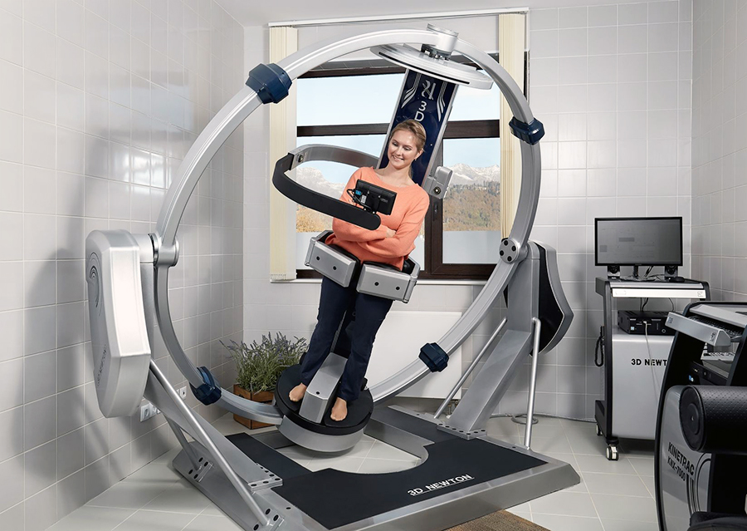
3D-NEWTON
Роботизированная система гравитационного тренинга
Notes:
27
-쉽게 사용할 수 있는 사용자에 친밀한
-요부에 안정성을 증가시킬 수 있는 기구
-시각적 바이오피드백을 이용해서 자세에 정렬을 스스로 모니터링하는 셀프코칭 기능이 있다.
-Emg를 이용해서 객관적인 결과를 획득할 수 있다.
27

Slide 28
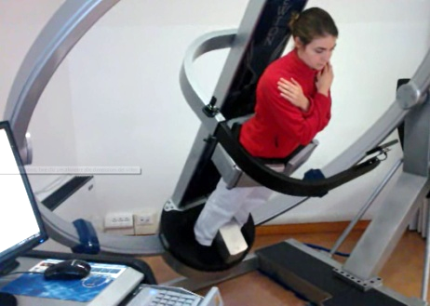
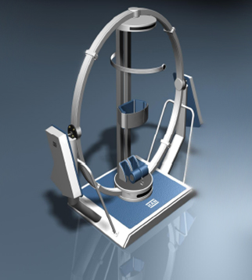
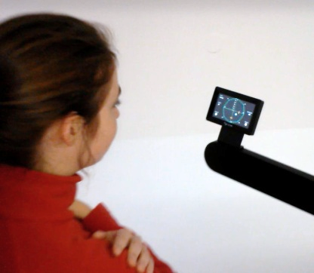
3D-NEWTON
3D-NEWTON может использовать силу тяжести как сопротивление.
Многонаправленность силы тяжести за счет различных углов наклона
Оснащен биологической обратной связью
Сила тяжести
Биологическая обратная
связь
Многонаправленность

Slide 29
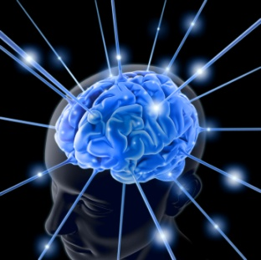
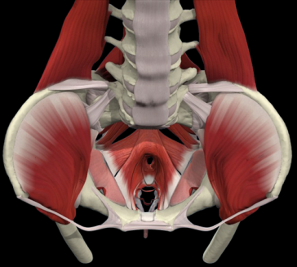
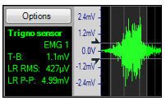
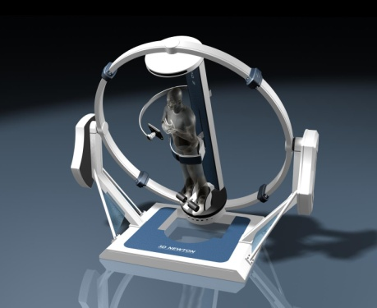
ЦНС
Эффекторы
Двигательная
команда
Петля БОС
Биологическая обратная связь
Действие
Оценка результатов
Результаты
Упражнение
Notes:
29
CNS가 근육과 같은 작용기에 운동 명령을 내림
운동을 하는 동안 근육이 작용함
운동 결과에 대한 측정을 실시함
측정결과를 실시간으로 biofeedback을 통해 제공함
Biofeedback 정보에 따른 새로운 운동명령을 근육에 내림
29

Slide 30
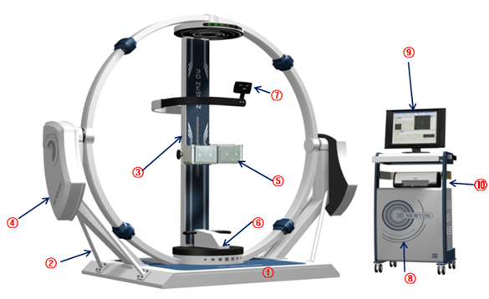
Базовая конструкция
Опора для наклоняющейся окружности
Опора для тела
Цилиндровый двигатель и кожух
Устройство для крепления тела к опоре
6. Опора для ступней
7. Монитор БОС
8. Блок управления
9. Монитор
10. Принтер

Slide 31
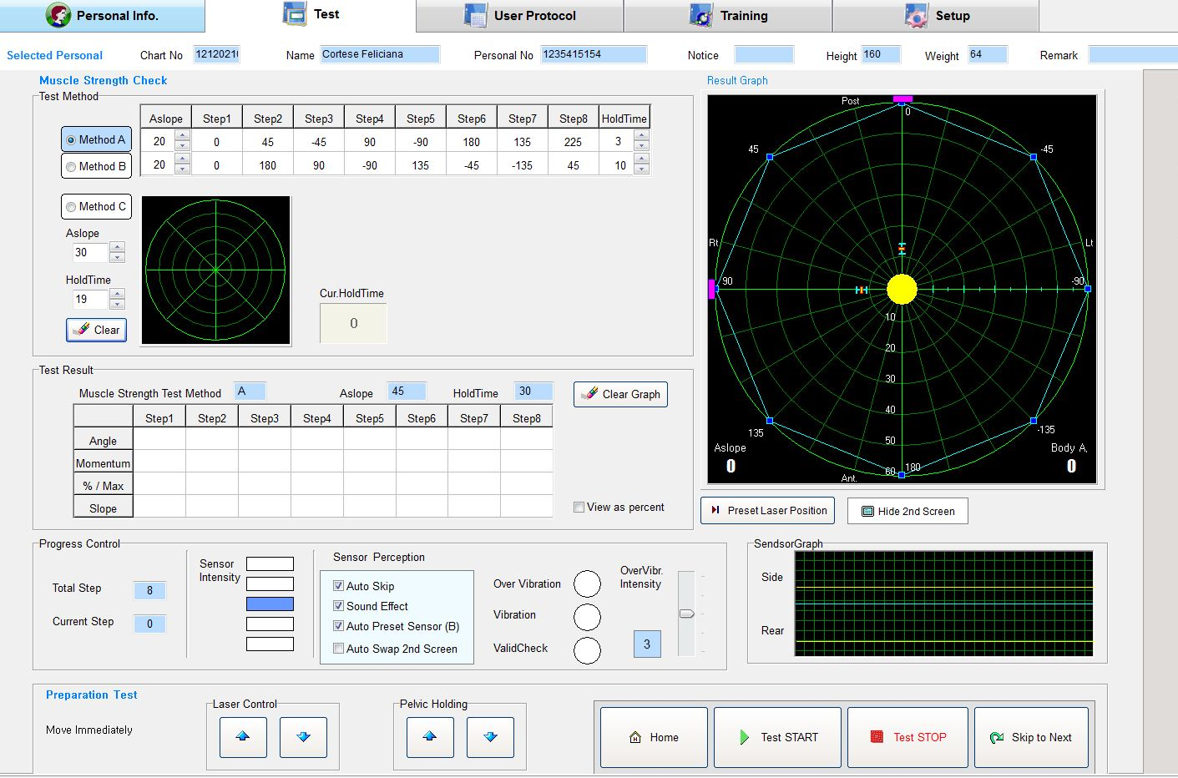

Slide 32
ЛЕЧЕНИЕ С ПОМОЩЬЮ АППАРАТА 3D-NEWTON
Исследование A: определение направления и наклона, при которых тело становится неустойчивым.
Исследование B: определение времени, после которого тело пациента становится неустойчивым (неспособность сохранять наклон).
Исследования указывают на слабые группы мышц и, следовательно, предусматривают планирование индивидуальной программы обучения.
Тренировка: разрабатывается после диагностики с тенденцией с постепенным увеличением сложности за счет изменения угла наклона и времени задержки: увеличение наклона, увеличение скорости вращения, увеличение продолжительности сеанса, наличие или отсутствие визуальной обратной связи и звука.

Slide 33
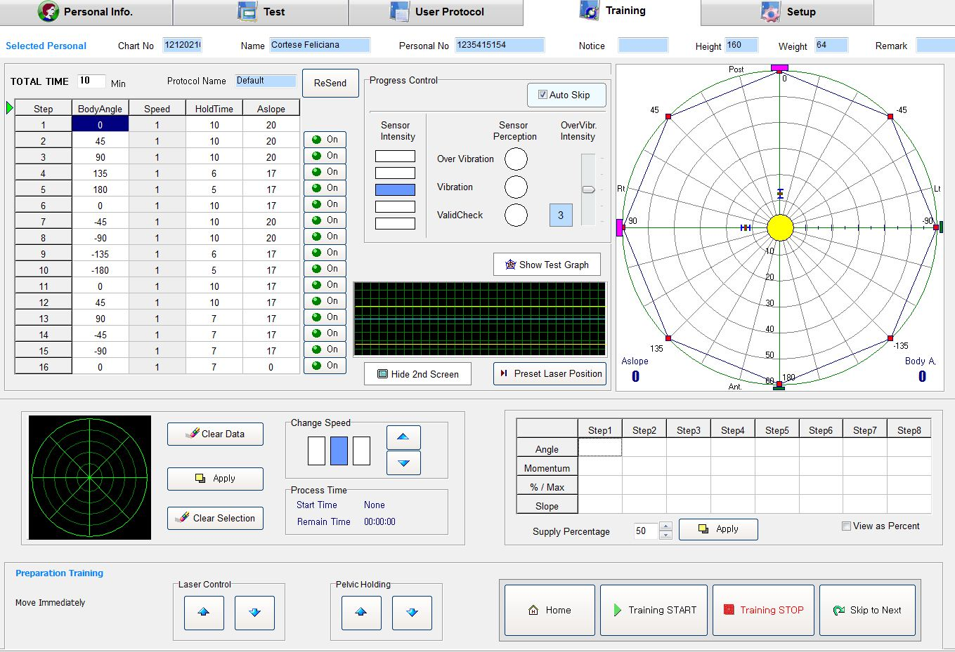
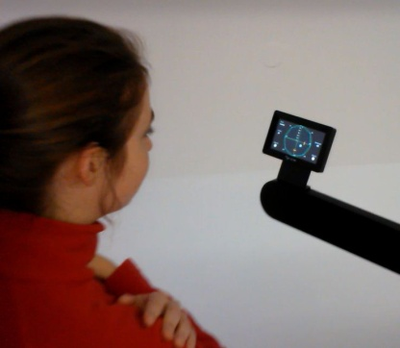
Spiegazione funzionamento?

Slide 34
ПОКАЗАНИЯ 3D-НЬЮТОН
Нарушение осанки у взрослых и детей.
Дегенеративно-дистрофические заболевания позвоночника. в том числе остеохондроз поясничного, грудного или шейного отделов позвоночника.
Кифотическая деформация грудного отдела позвоночника, в том числе болезнь Шейермаиа-Мау.
Нарушения статики в поясничном отделе позвоночника, в том числе поясничный гиперлордоз и сглаженность поясничного лордоза.
Профилактика и лечение сколиотической деформации позвоночника, в том числе сколиоз 1,2,3 степени.
Коррекция мышечно-тонического синдрома при люмбалгии, торакалгии, цервикалгии
Коррекция нейро-дистрофического синдрома при люмбалгии, торакалгии, цервикалгии
Анталгическая поза при люмбалгии, торакалгии, цервикалгии
Спондилолистез в поясничном отделе, не осложненный явлениями сдавления конского хвоста.
Нестабильность позвоночно-двигательных сегментов
Реабилитация после травм позвоночника, в том числе переломов позвоночника (переломы остистых отростков; переломы поперечных отростков, переломы дужек позвонков; переломы тел позвонков (компрессионные, оскольчатые или смешанные, сгибательные, разгибательные или ротационные).
Реабилитация после оперативного лечения на позвоночнике, в том числе резекции грыж межпозвонковых дисков.
Реабилитация после операций на крупных суставах (голеностопного, коленного, тазобедренного), в том числе после эндопротезирования
Реабилитация после операционной коррек­ции сколиоза 3-4 степени.
Вертебробазилярная недостаточность.
Краниоцервикалгия
Реабилитация спортсменов после травм
Профилактика спортивного травматизма.
Коррекция нарушений равновесия, в том числе при реабилитации после инсультов головного мозга, травмах головы.

Slide 35
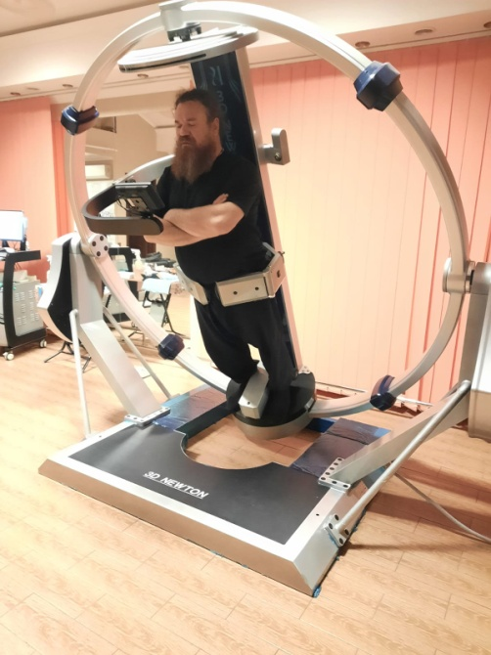
ПРОТИВОПОКАЗАНИЯ 3D-НЬЮТОН
Общее тяжелое состояние больного
Психические заболевания в период обострения.
Наркотическая или алкогольная интоксикация.
Кожно-венерологические заболевания в период обострения
Хронические заболевания внутренних органов в период декомпенсации.
Острые воспалительные заболевания или обострения хронических.
Острые инфекционные болезни или обострения хронических.
Онкологические заболевания (по согласованию с онкологом).
Не закрывшиеся раны (в том числе операциоиные), язвы, свежие травматические поражеимя черепа, позвоночника, конечностей
Заболевания. сопровождающиеся системным поражением костной ткани (остеопороз, миеломная болезнь, гиперпаратиреоидная остеодистрофия).
Нарушение кровообращения спинного мозга.
Явление раздражения спинномозговых оболочек (арахноидит).
Инфекционные заболевания позвоночника
Синдром сдавления конского хвоста или спинного мозга.
Повышенное внутричерепное давление, острый инсульт.
Глаукома.
Беременность 2-3 триместр
Отказ пациента от проведения терапии.
Низкое интеллектуальное развитие пациента невозможность осознания необходимых действий.

Slide 36
СВОЙСТВА АППАРАТА 3D-НЬЮТОН
Комплекс 3D NEWTON предназначен для функционального тестирования околопозвоночных мышц и постурологического тестирования осанки, оценки эффективности реабили­тации, тренировочного процесса, для тренировки глубоких мыши позвоночника, устранения нарушений осанки, коррекции постурологического баланса, а также коррекции нарушений равновесия методами биологической обратной связи. В основе укрепления глубоких мышц спины с помощью комплекса 3D NEWTON лежит концепция 3-х мерного гравитационного тренинга. Метод гравитационной терапии заключается в использовании гравитационной нагрузки при изменении положения тела в пространстве как основного действующего фактора для функционального тестирования околопозвоночных мышц и постурологического тестирования осанки, а также оценки эффективности реабилитации, тренировочного процесса.
3-х мерный гравитационный тренинг с помощью комплекса 3D NEWTON укрепляет мышцы за счет статической гравитационной нагрузки. Пациент находится в правильной статичной позе, он мягко зафиксирован в тренажере, его поза всегда одинакова, стандартна и подконтрольна специалисту. Вращаясь в разных плоскостях, комплекс вывешивает пациента под определенным углом На раме комплекса расположены датчики положения пациента в пространстве Программ­ное обеспечение с биологической обратной связью, анализируя изменение положение пациента в пространстве, закрепленного на вертикальной стойке рабочей рамы, отправляет данные на небольшой монитор, позволяя пациенту корректировать положение внутри рамы. Задачей пациента становится удержание стабильного положения при трехмерном изменении положения рамы.
При рекомендованной кратности процедура позволяет на рефлекторном уровне закрепить правильный тонус мышечного корсета, что в свою очередь приводит к закреплению пра­вильной осанки и многократному снижению риска обострения болезней позвоночника.
Комплекс 3D NEWTON может использоваться пациентами от 8 до 90 лет. ростом 110-200 см, весом не более 140 кг, под руководством леча­щего врача, при отсутствии противопоказаний.

Slide 37
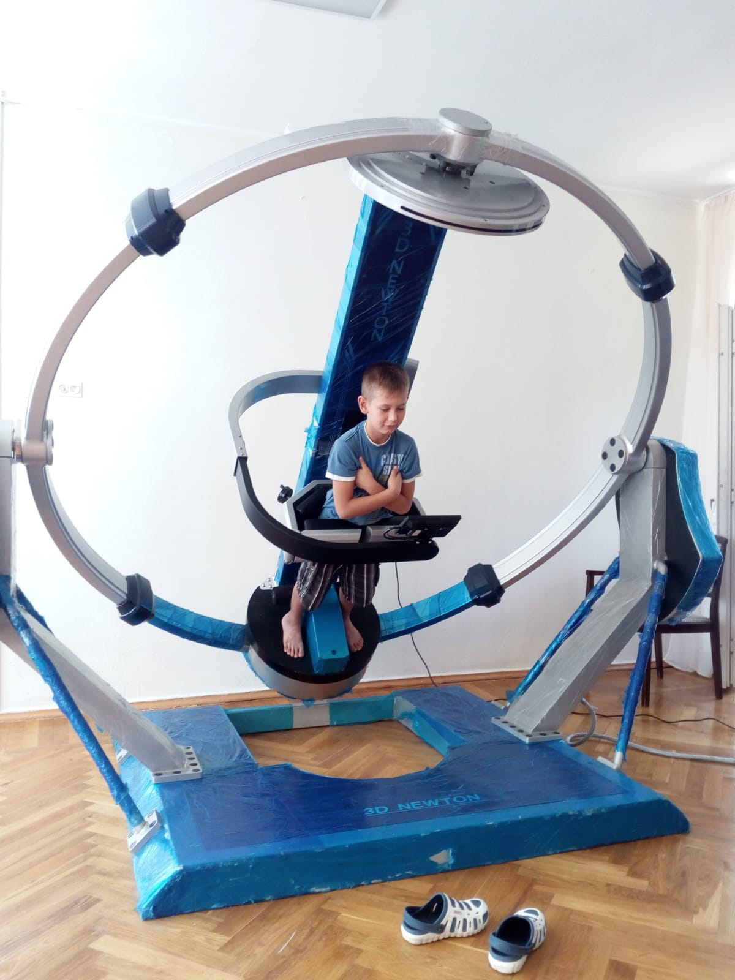
ИСПОЛЬЗОВАНИЕ 3D-НЬЮТОН В ДЕТСКОМ ВОЗРАСТЕ

Slide 38
ВОЗМОЖНОСТИ АППАРАТА 3D-NEWTON
Многостороннее тестирование мышечного корсета.
Оборудование способно стимулировать и укреплять глубокие мышцы туловища за счёт изометрических упражнений.
Облегчение постурального контроля из-за визуальной и звуковой обратной связи.
Индивидуальный подбор тренинга после диагностики, учитывая особенности пациета.
Эффективные упражнения за короткое время.
Безопасность пользователей во время лечения.
Универсальность при настройке всех параметров лечения (вращение и угол наклона).
Возможность быстро и интуитивно модифицировать любой программный параметр во время исследований и лечения.
Работа в стандартных условиях, обеспечивающих непрерывность терапии и производство статистических данных.
Notes:
38

Slide 40
Большинство пациентов нашего направления страдают неврологическими заболеваниями не только вертоброгенного характера, но инсультом и болезнью Паркинсона. Мы знаем, что в при таких состояниях всегда происходит изменение постуральных механизмов обратной связи и прямой связи. Обе связи важны в статических и динамических состояниях. Наши коллеги из Словении решили использовать свойства 3D Newton, чтобы стимулировать постуральные механизмы пациентов с этими заболеваниями.

Slide 41
ОПЫТ ЛЕЧЕНИЯ БОЛЕЗНИ ПАРКИНСОНА
Количество: 19 пациентов (14 мужчин, 5 женщин)
Возраст: 56-80
Диагноз: Болезнь Паркинсона (средний возраст 5 лет)
Оценка:
Клинической истории
Функциональных патологических состояний (камптокормия, замерзание, постуральная неустойчивость)
Общей устойчивости по шкале Тинетти
Постуральных изменений
В положении стоя
При ходьбе
3D исследование
Критерии исключения:
Когнитивные дефициты
Значительный тремор / дискинезия
Камптокормия
Notes:
41

Slide 42
ОБРАЩАЕМ ВНИМАНИЕ
Все испытуемые прошли начальную оценку, заключительные исследования и реабилитационную тренировку.
Клинические побочные эффекты отсутствовали.
Устройство стимулирует постуральные механизмы обратной связи (исследования) и прямой связи (тренировки).
Во время этого изучения по завершению тренировок определились улучшение результатов исследований, подтверждённые пациентами в ходе повседневной жизни.
В ходе лечения постинсультных больных были подтверждены улучшение результатов выполнения координаторных проб, улучшение активности, увеличения мышечной силы.

Slide 43
ОПЫТ ЛЕЧЕНИЯ ИНСУЛЬТОВ
 |  |  |  | Barthel |  | FIM |  | Индекс Мотрисайти |  |  |  | Trunk C.T.
 |  |  |  | adm. | disc. | adm. | disc. | adm. |  | disc. |  | adm. | disc.
 | Пол | Возраст |  |  |  |  |  | рука | нога | рука | нога
1 | M | 39 | emiparesi dx | 60 | 100 | 116 | 125 | 84 | 76 | 100 | 100 | 100 | 100
2 | M | 76 | emiparesi dx | 60 | 95 | 116 | 119 | 100 | 76 | 100 | 84 | 100 | 100
3 | Ж | 57 | emiparesi sx-afasia | 55 | 100 | 77 | 125 | 48 | 58 | 100 | 100 | 100 | 100
4 | M | 54 | emiparesi sx-disatria | 50 | 90 | 96 | 117 | 76 | 92 | 93 | 100 | 100 | 100
5 | Ж | 69 | emiplegia dx-afasia | 40 | 90 | 64 | 111 | 55 | 75 | 93 | 100 | 74 | 100
6 | M | 67 | emiparesi dx-afasia | 45 | 80 | 66 | 110 | 34 | 84 | 88 | 100 | 100 | 100

Slide 44
Результаты применения совместно аппаратов кинетрак и 3Д-Ньютон в условиях апробации

Slide 45
Благодарю за внимание!
Дополнительная информация www.tahat.by

